Slide 1
Caminos

Slide 2
Video: Elección de rutas óptimas
*Imagen referencial de la situación
Notes:
*Observación para el docente → Si tiene el video descargado en su computador, puede editar la presentación para generar un hipervínculo al video desde la diapositiva

Slide 3
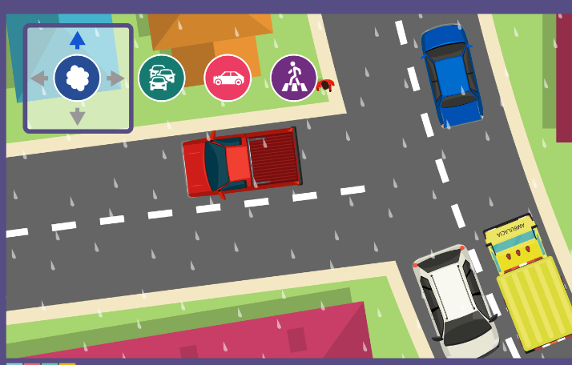
Video: Elección de rutas óptimas
¿Para qué crees que podría ser útil conocer la probabilidad de que determinados caminos cuenten con alto tráfico al momento de planificar un viaje?
¿Qué información era relevante para minimizar el riesgo de accidente en el caso de la ambulancia del video?

Slide 4
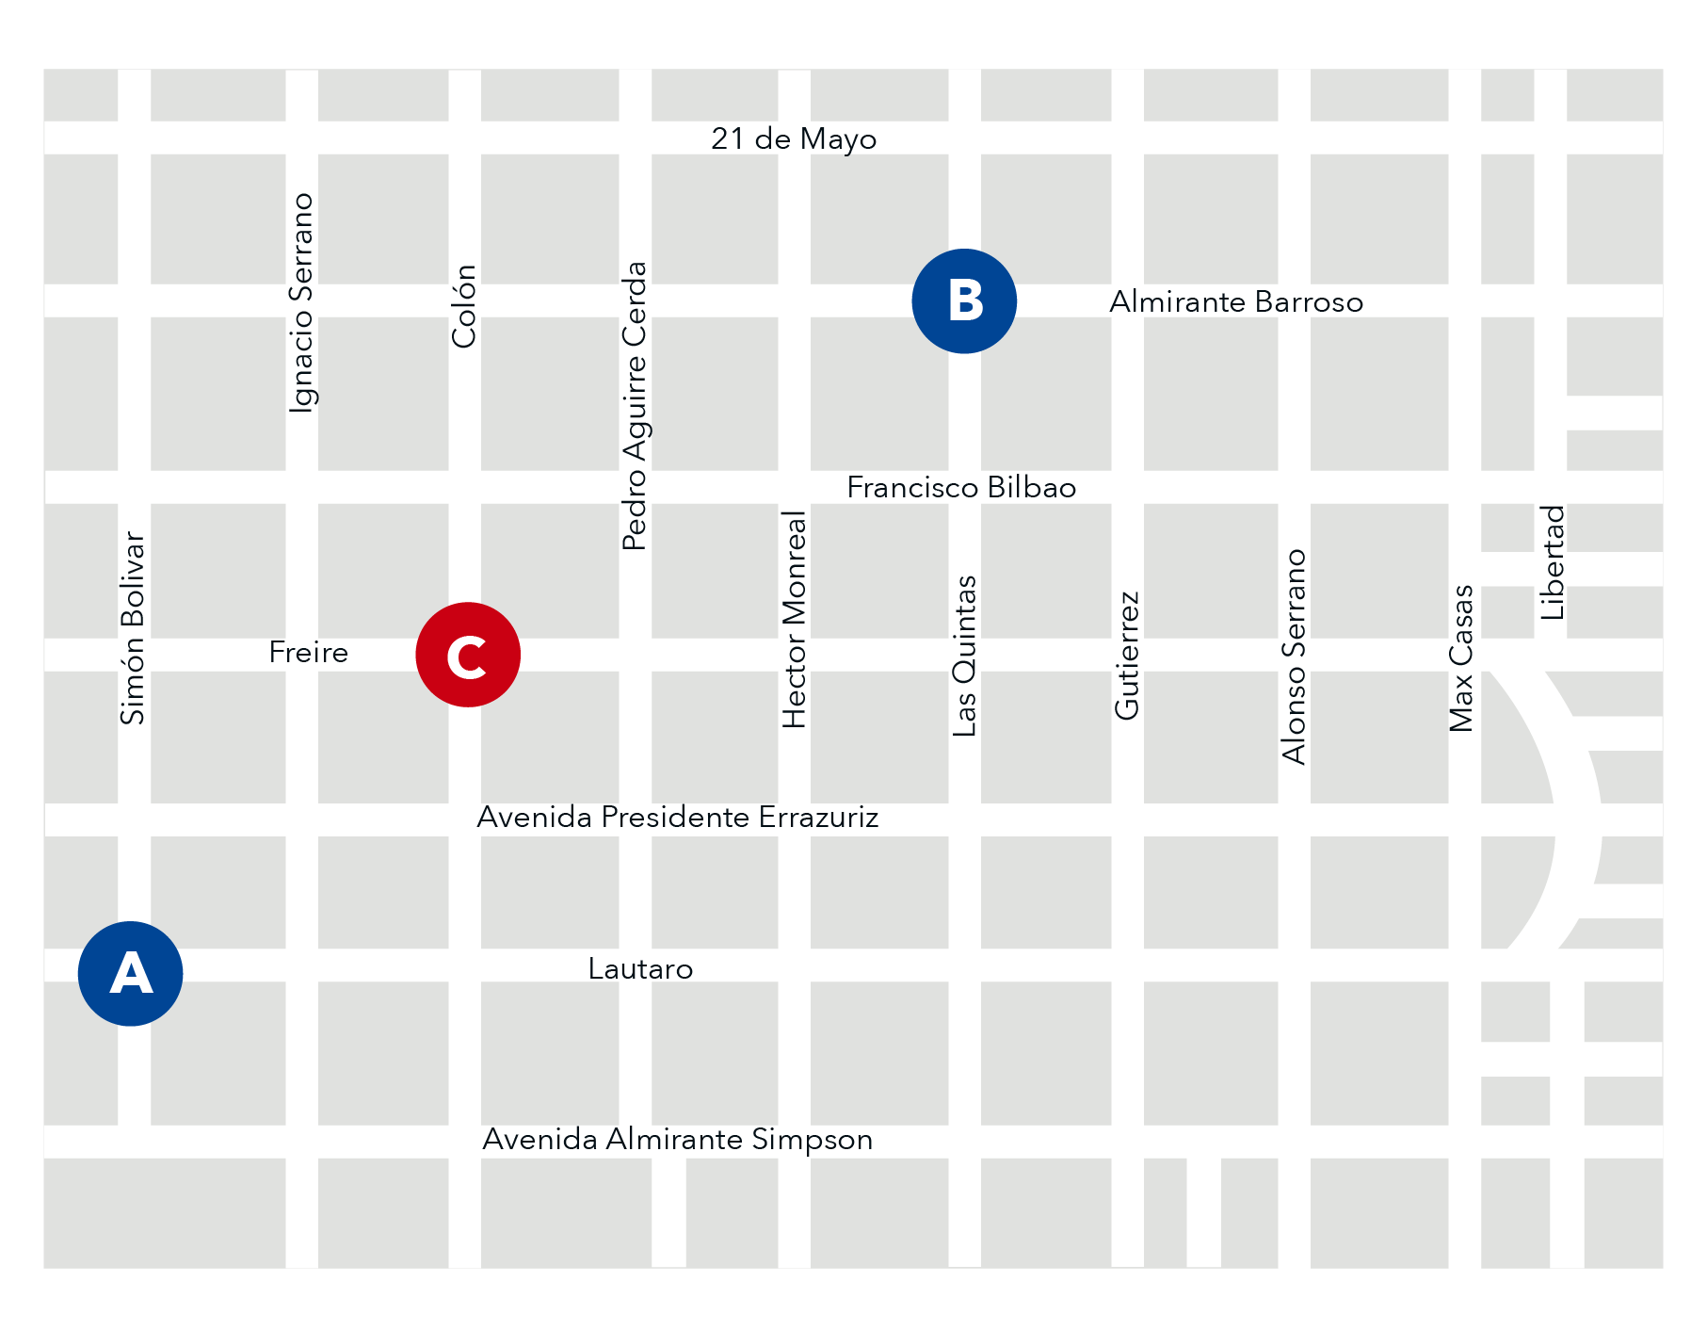
Presentación del problema
En la ciudad de Coyhaique, una ambulancia necesita ir del punto A al punto B. Justo al salir del punto A, hubo un accidente y hay una persona herida en el punto C.
Si el conductor de la ambulancia no conoce esta información ni ninguna otra que lo lleve a escoger un camino sobre otro, ¿cuál es la probabilidad de que el camino que escoja para ir de A hasta B, pase por C y, con esto, pueda ayudar al herido?

Slide 5
Presentación del problema

Slide 6
Actividad 1
a) ¿Cuál es la mínima cantidad de cuadras que se deben recorrer para llegar desde A hasta B?

Slide 7
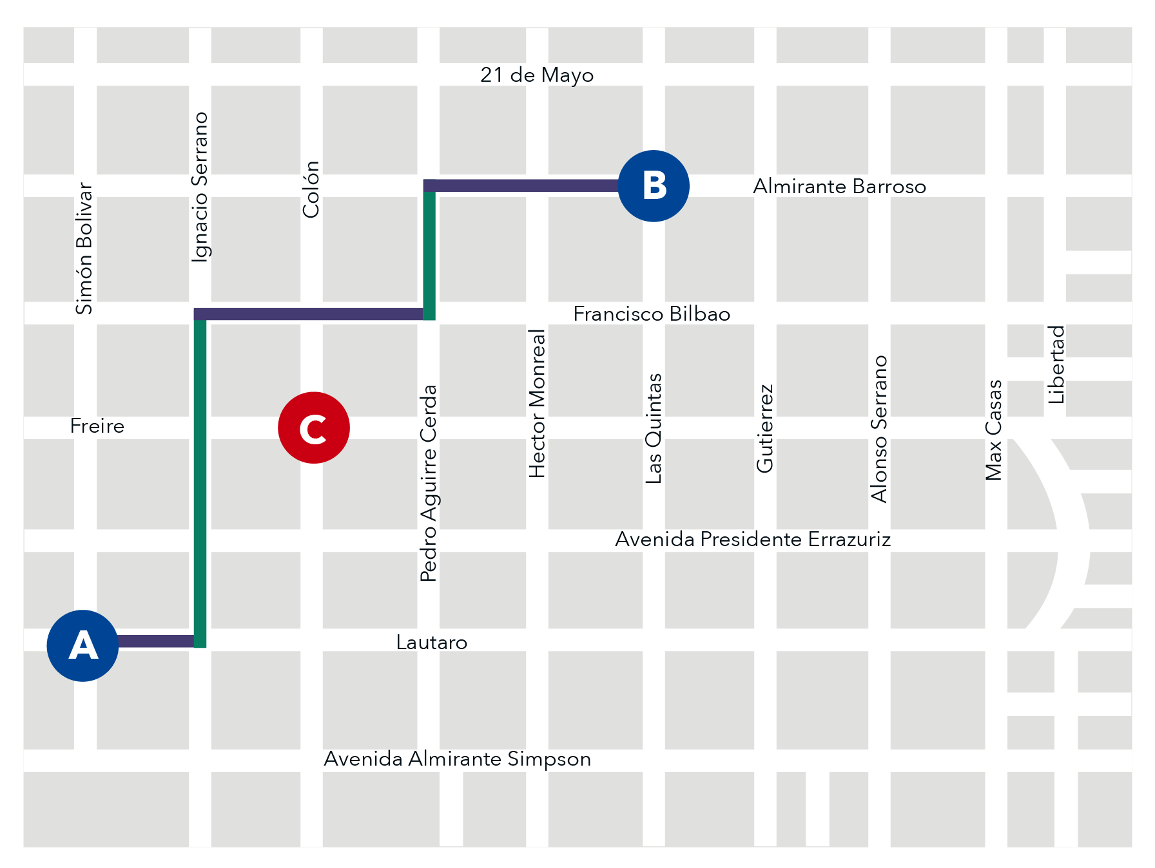
Actividad 1
a) ¿Cuál es la mínima cantidad de cuadras que se deben recorrer para llegar desde A hasta B?
Cualquier camino que se escoja tiene 9 cuadras.

Slide 8
Actividad 1
b) ¿En qué dirección se deben recorrer esas cuadras? ¿Por qué?

Slide 9
Actividad 1
b) ¿En qué dirección se deben recorrer esas cuadras? ¿Por qué?
4 cuadras deben ser “hacia arriba”.
5 cuadras deben ser “hacia la derecha”.

Slide 10
Actividad 1
Para contar los casos, consideraremos únicamente aquellos caminos que recorren la mínima cantidad de cuadras para llegar de A hasta B. A estos los llamaremos caminos minimales.
Dada la manera en que elegimos estos caminos, por ejemplo, que tienen el mismo largo, estos resultan equiprobables.

Slide 11
¿Qué necesitamos saber para aplicar la regla de Laplace?
Cantidad de caminos minimales que van de A hasta B, pasando por C.
Todos los caminos minimales que van de A hasta B.

Slide 12
Actividad 1
Muestra tres casos favorables y tres casos no favorables.

Slide 13
Actividad 1
Muestra tres casos favorables y tres casos no favorables.
Casos favorables

Slide 14
Actividad 1
Muestra tres casos favorables y tres casos no favorables.
Casos no favorables

Slide 15
¿Creen que es posible dibujar todos los caminos que permiten determinar la cantidad de casos totales?

Slide 16
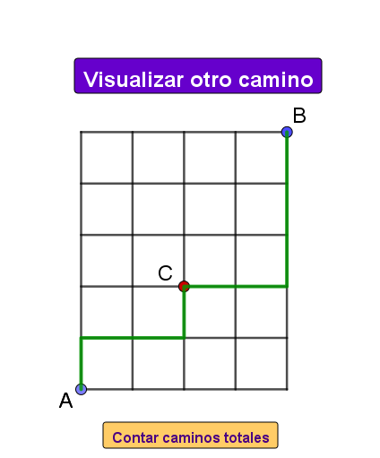
¿Creen que es posible dibujar todos los caminos que permiten determinar la cantidad de casos totales?
https://www.geogebra.org/m/bczpxz8w
Notes:
https://www.geogebra.org/m/bczpxz8w

Slide 17
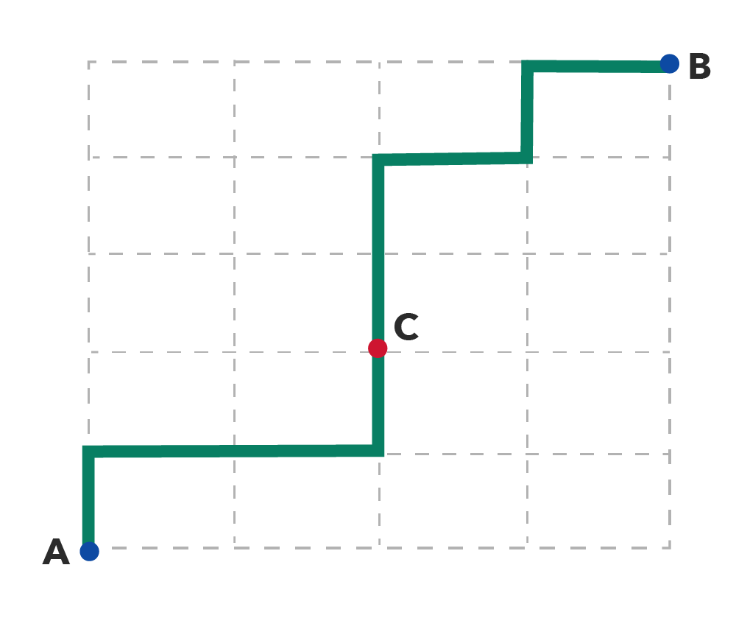
Actividad 2
¿Cómo podemos utilizar la información de que nuestros caminos favorables deben pasar por C, para simplificar el proceso de contarlos?

Slide 18
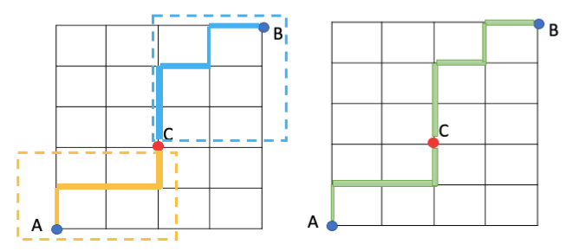
Actividad 2
¿Cómo podemos utilizar la información de que nuestros caminos favorables deben pasar por C, para simplificar el proceso de contarlos?
Si juntamos un camino cualquiera que va de A hasta C con otro camino cualquiera que vaya de C hasta B, se obtiene un camino cualquiera que va de A hasta B que pasa por C.

Slide 19
Actividad 2
a) Determina la cantidad de caminos que van de A hasta C.

Slide 20
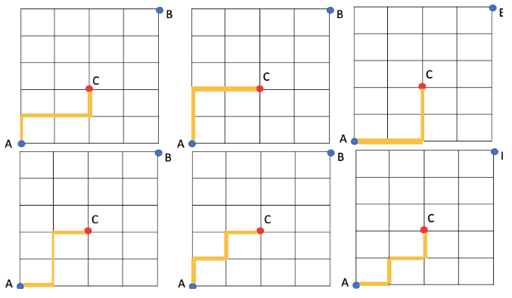
Actividad 2
a) Determina la cantidad de caminos que van de A hasta C.

Slide 21
Actividad 2
b) Determina la cantidad de caminos que van de C hasta B.

Slide 22
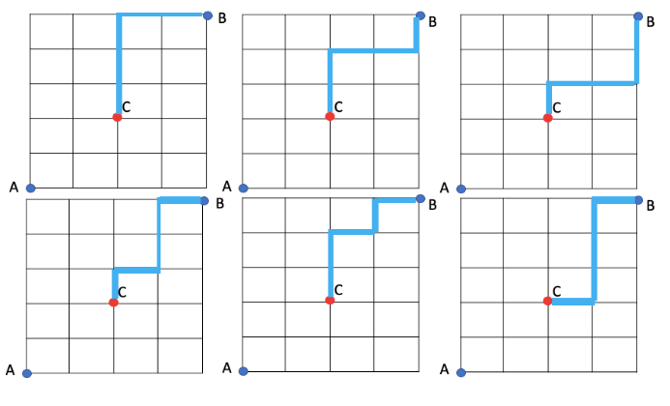
Actividad 2
b) Determina la cantidad de caminos que van de C hasta B.

Slide 23
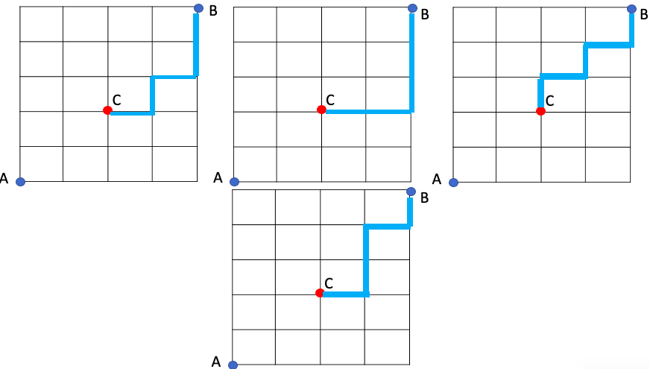
Actividad 2
b) Determina la cantidad de caminos que van de C hasta B.

Slide 24
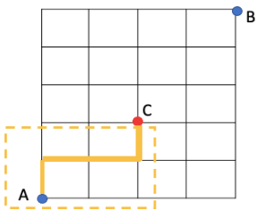
Actividad 2
Pensemos en uno de los caminos que va de A hasta C. ¿Cuántos caminos van de A hasta B que se originen a partir del camino mostrado? ¿Por qué?

Slide 25
Actividad 2
Pensemos en uno de los caminos que va de A hasta C. ¿Cuántos caminos van de A hasta B que se originen a partir del camino mostrado? ¿Por qué?
A B C
10 posibles caminos
1 camino 10 caminos
10 posibles caminos

Slide 26
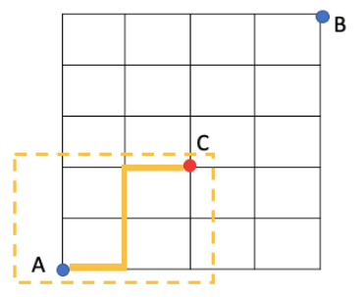
Actividad 2
Pensemos ahora en otro camino que va de A hasta C. ¿Cuántos caminos van de A hasta B que se originen a partir del camino mostrado?

Slide 27
Actividad 2
Pensemos ahora en otro camino que va de A hasta C. ¿Cuántos caminos van de A hasta B que se originen a partir del camino mostrado?
A B C
10 posibles caminos
1 camino 10 caminos
10 posibles caminos

Slide 28
Actividad 2
Considerando el trabajo anterior, ¿cuántos caminos van de A hasta B que pasan por C?

Slide 29
Actividad 2
Considerando el trabajo anterior, ¿cuántos caminos van de A hasta B que pasan por C?
A B C
10 posibles caminos
6 caminos 10 caminos
6 posibles caminos
60 posibles caminos

Slide 30
Actividad 2
Considera las siguientes cantidades: cantidad de caminos que van de A a C y cantidad de caminos que van de C a B. ¿Qué operación entre ellas permite determinar la cantidad de caminos de A hasta B que sí pasan por C?

Slide 31
Actividad 2
Considera las siguientes cantidades: cantidad de caminos que van de A a C y cantidad de caminos que van de C a B. ¿Qué operación entre ellas permite determinar la cantidad de caminos de A hasta B que sí pasan por C?
A B C
6 caminos · 10 caminos
6 · 10 = 60 posibles caminos

Slide 32
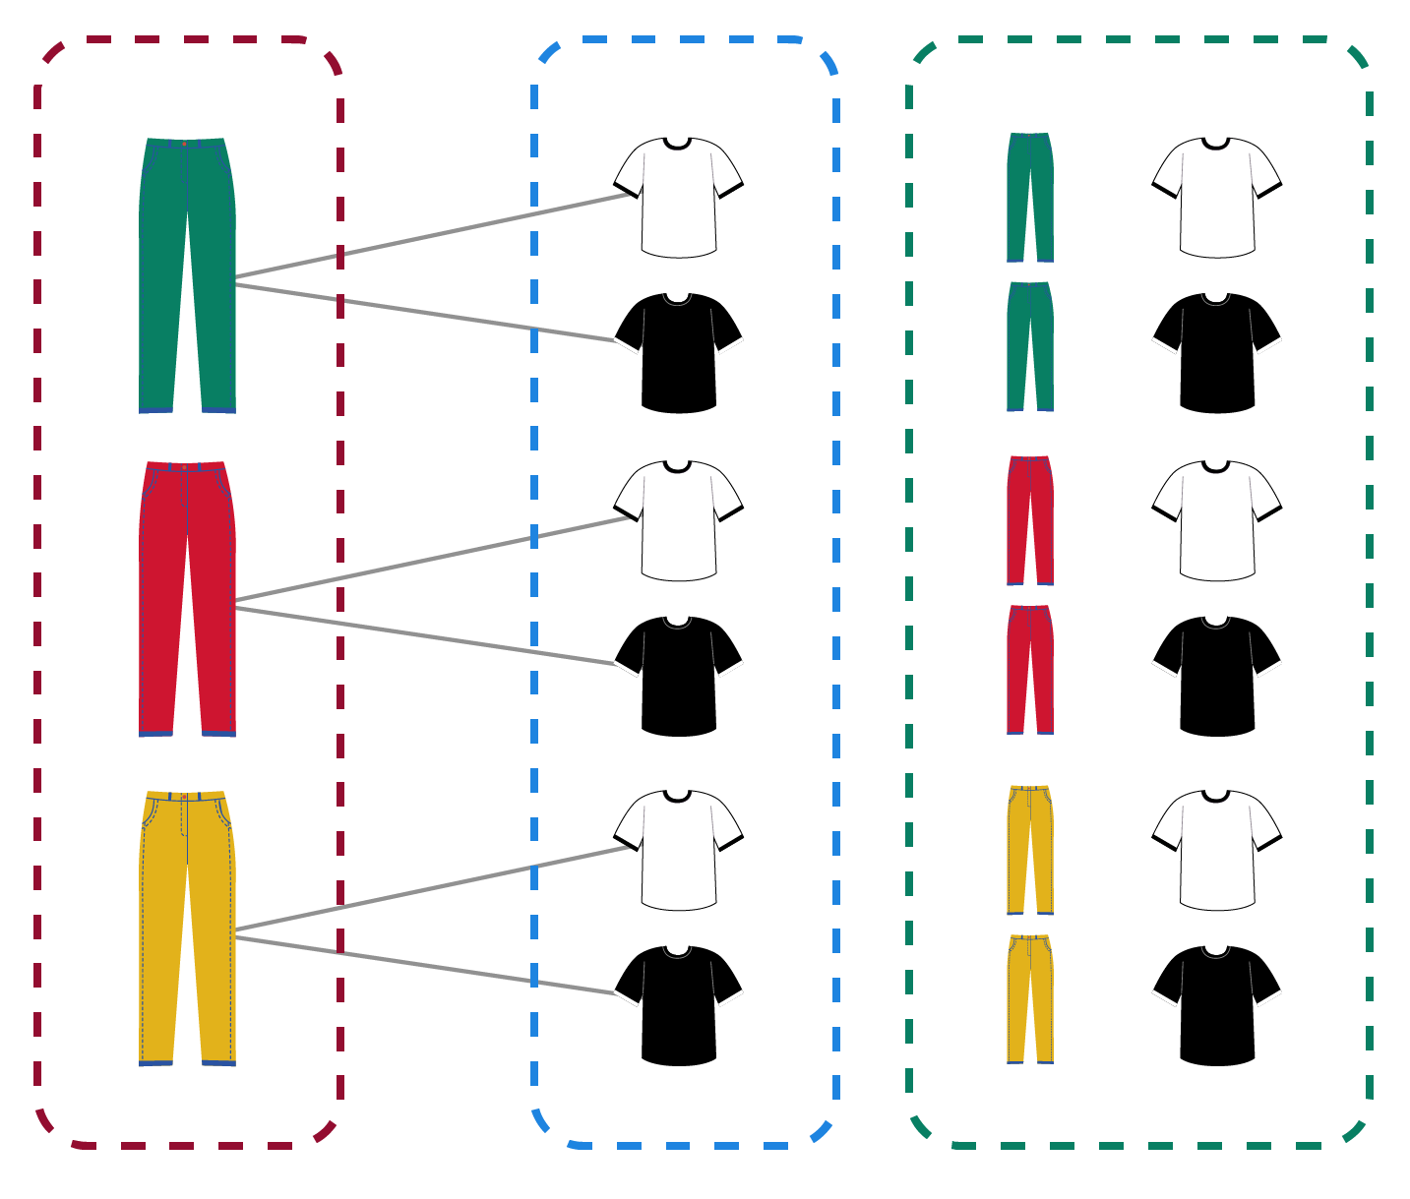
Principio multiplicativo
Si un evento puede ocurrir de m maneras e, independientemente de lo que ocurrió en él, un segundo evento puede ocurrir de n maneras, entonces ambos eventos pueden ocurrir juntos de m · n maneras.
3 · 2 = 6

Slide 33
Actividad 2
a) ¿Cuál es la probabilidad de que la ambulancia escoja un camino que vaya de A hasta B pasando C? Aproximen el resultado con tres decimales.

Slide 34
Actividad 2
a) ¿Cuál es la probabilidad de que la ambulancia escoja un camino que vaya de A hasta B pasando C? Aproximen el resultado con tres decimales.

Slide 35
Actividad 2
b) Interpreta el resultado encontrado anteriormente.

Slide 36
Actividad 2
b) Interpreta el resultado encontrado anteriormente.
La probabilidad de que la ambulancia escoja un camino que vaya de A hasta B pasando por C es del 47,6 %.

Slide 37
Sistematización
Para obtener la probabilidad de ir desde el punto A hasta el punto B, pasando por el punto C, fue necesario:
Identificar la pertinencia de la regla de Laplace, para lo cual fue importante llegar a un espacio muestral equiprobable.
Contar los casos favorables usando el principio multiplicativo.
10 posibles caminos
6 posibles caminos

Slide 38
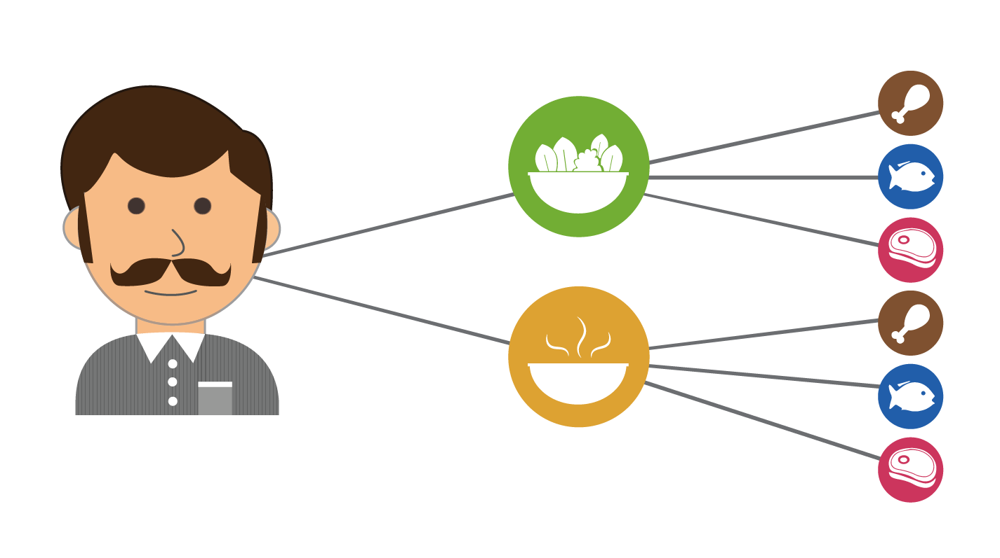
Sistematización
El principio multiplicativo se utiliza para contar las posibles formas en que dos o más eventos pueden ocurrir juntos.
Si un evento puede ocurrir de m maneras e, independientemente de lo que ocurrió en él, un segundo evento puede ocurrir de n maneras, entonces ambos eventos pueden ocurrir juntos de m · n maneras.

Slide 39
Caminos

